Slide 1
ИЗЛОЖЕНИЕ
Оленёнок

Slide 2
Знакомство с текстом
Оленёнок.
Стояла ночь. В доме лесника Федора Ивановича все спали. Вдруг послышались голоса людей. Подъехала телега. Она остановилась о дворе около сарая. Лесник осторожно положил на землю маленького оленёнка, который остался в лесу один возле убитой матери. Малыш неуверенно стоял на тоненьких ножках. Он доверчиво смотрел большими черными глазами. Назвали его Бемби. Вся семья ухаживала за малышом. Вскоре оленёнок окреп и подрос. Весной его выпустили на волю.

Slide 3
Вопросы по тексту
Что случилось ночью у избушки лесника?
Почему оленёнка привезли к леснику?
Как выглядел малыш?
Кто ухаживал за Бемби?
Правильно ли поступил лесник ,выпустив олененка на волю?
Прочитай текст. Перескажи. Раздели его на абзацы. Озаглавь каждый абзац. Составь план.

Slide 4
Оленёнок.
Стояла ночь. В доме лесника Федора Ивановича все спали.
Вдруг послышались голоса людей. Подъехала телега. Она остановилась о дворе около сарая. Лесник осторожно положил на землю маленького оленёнка, который остался в лесу один возле убитой матери.
Малыш неуверенно стоял на тоненьких ножках. Он доверчиво смотрел большими черными глазами. Назвали его Бемби.
Вся семья ухаживала за малышом. Вскоре оленёнок окреп и подрос. Весной его выпустили на волю.

Slide 5
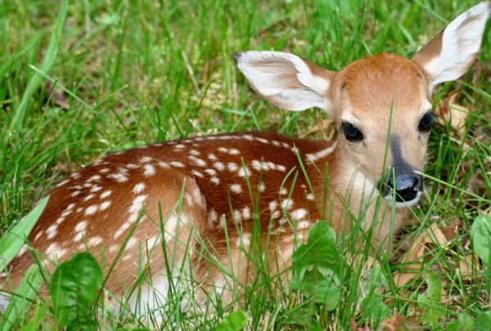
Составление плана
План.
Ночью к избушке лесника Федора Ивановича привезли оленёнка.
Как выглядел малыш?
Кто за ним ухаживал?
Как поступил лесник с оленёнком весной?

Slide 6
Орфографическая подготовка
Подбери проверочные слова. Вставь буквы.
ст.яла - __________
г.л.са - __________
прив.зли - _______
б.льшими - ______
но.ках - _________
в.сной - _________
л.сника - ________
ост.новилась - ___
м.лыш - _________
окре. - __________

Slide 7
Орфографическая подготовка
Раскрой скобки
(в)доме ________________
(по)ложили _____________
(на)звали _______________
(на)волю _______________
(под)горой ______________
(при)везли ______________
(вы)пустили _____________

Slide 8
Орфографическая подготовка
Объясни написание приставок.
П.слышались, п.дъехала, д.верчиво, .креп, п.дрос.
Спиши. Выдели орфограммы ШИ, ЖИ.
Большими, ухаживала ____________________
Спиши. Выдели орфограммы разделительный Ъ и Ь.
Подъехала, семья _______________________

Slide 9
Орфографическая подготовка
Выпиши имена собственные.
_______________________________________
Прочитай трудные слова по слогам. Обрати внимание на них, когда будешь писать изложение.
Подъехала, неуверенно, черными, положил.

Slide 10
Лексическая подготовка
Подбери синонимы.
Черный - ______________
Вдруг - ________________
Убитая - _______________
Подбери антонимы.
Остановиться - ______________
Положить - _________________

Slide 11
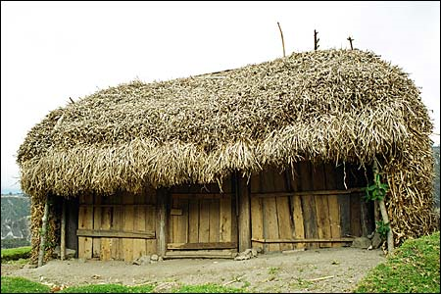
Лексическая подготовка
Объясни значение слова.
Сарай -_________________________________

Slide 12
Перескажи текст по плану
План.
Ночью к избушке лесника Федора Ивановича привезли оленёнка.
Как выглядел малыш?
Кто за ним ухаживал?
Как поступил лесник с оленёнком весной?

Slide 13
Изложение. Оленёнок.
План.
Ночью к избушке лесника Федора Ивановича привезли оленёнка.
Как выглядел малыш?
Кто за ним ухаживал?
Как поступил лесник с оленёнком весной?
Творческое задание. Допиши в 2-3-х предложениях продолжение рассказа.

